Slide 1
Validation of variant transformation for efficient video compression
Member: 312551093 范丞德
311514051 吳嘉倫
311514050 陳思瑋
312514002 黃子原

Slide 2
Compression Procedure
RGB to grayscale
Discrete Cosin Transform (DCT)
Run-Length Encoding
Quantization
ZigZag Scaning
Notes:
這是我們的Compression Procedure，首先將RGB圖片轉成灰階，再透過DCT、Quantization、ZigZag Scaning、Run-Length Encoding，最後輸出bitstream，架構跟作業4是一樣的，我們主要是打算用不同的DCT type或DST和不同的Scaning方式，去分析壓縮的效果。

Slide 3
Outline
Experimental Dataset
Various DCT、DST
Formula
Result
Motion Estimation & Compensation
procedure
residual result
Scanning strategy for run-length encoding
result
Notes:
這是我們的outline (開始講解)

Slide 4
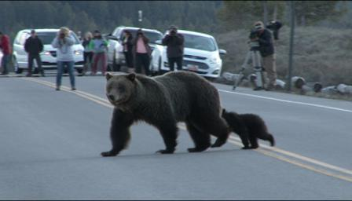
Experimental Dataset
Dataset: Septuplet dataset
Contain: 91,701 7-frame sequences with fixed resolution 448 x 256
Notes:
我們使用的是Septuplet dataset，這個dataset涵蓋了各式各樣的場景和動作，他有91,701個sequences，每個sequences有7-frame，每個frame的解析度是448*256，投影片上的圖片是這個dataset的其中一張圖片。

Slide 5
Various DCT、DST
RGB to grayscale
Discrete Cosin Transform (DCT)
Run-Length Encoding
Quantization
ZigZag Scaning
Notes:
接下來講到我們使用不同type的DCT、DST的部分

Slide 6








Various DCT、DST - formula
 | DCT | DST
I
II
III
IV
Notes:
上表格是DCT根DST的各種TYPE的公式。DCT-I: 這種類型的DCT較少使用。它類似於真正的傅立葉轉換，但只使用餘弦函數。在DCT-I中，序列的第一個和最後一個元素是以兩倍權重計算，其餘元素則正常計算。DCT-II: 這是最常用的DCT類型，也是我們之前作業使用的DCT，在JPEG compression中，DCT-II可以將信號分解為不同頻率的餘弦波的和。DCT-III通常被視為DCT-II的inverse，用於將DCT-II的輸出轉換回原始序列。然後最後是DCT-IV的公式。右邊是DST公式，DST-II是最常用的DST形式，DST-III則一樣可以看作是DST-II的inverse。

Slide 7
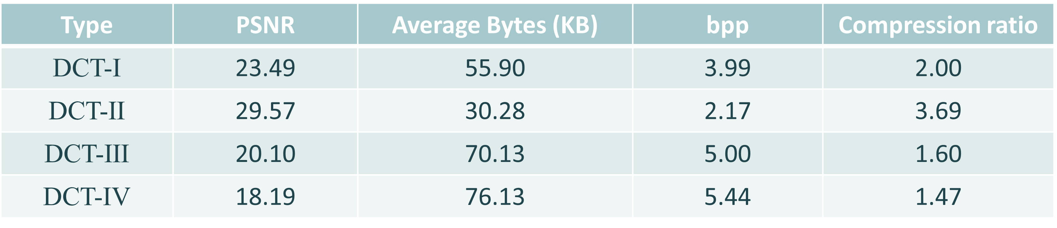
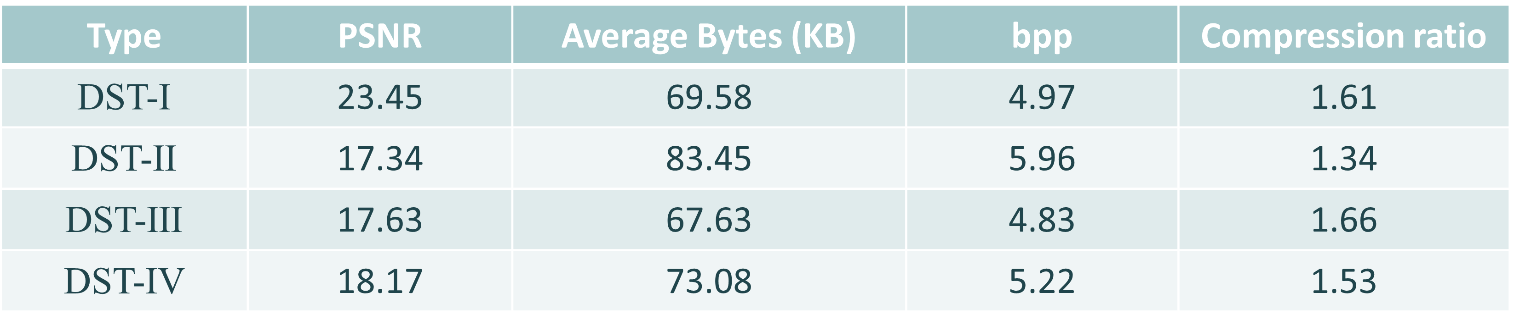
Various DCT、DST - result
DCT
DST
Notes:
這是我們的實驗結果，從上面兩張表格可以看到，DCT-II的表現，不管是psnr、average byte、bpp還是compression ratio都比其他的DCT type跟DST都好。這個結果與為什麼我們在影像壓縮中通常都使用DCT-II相符，我們進一步驗證了他優異的壓縮效果，不過對於這個結果，我們也推測可能會跟各個公式轉換出來的頻域特性有關。所以有可能我們在做compression時，使用zigzag的掃描方式是對DCT-II最友善的掃描方式。其他的公式，我們推測可能會需要其他的掃描方式來符合他們各個轉換的特性，以讓數字可以重複出現，做出最有效的壓縮。

Slide 8
Motion Estimation & Compensation-procedure
Current Frame
∑
residual
Encoder
bitstream
+
-
Motion Vector
Motion Estimation
Motion Compensation
Notes:
這是我們的Motion Estimation & Compensation的procedure，基本上是跟作業三是一樣的，我們主要是在encoder的地方，用了不同的DCT type或不同的DST type 做分析，看壓縮效果如何。

Slide 9
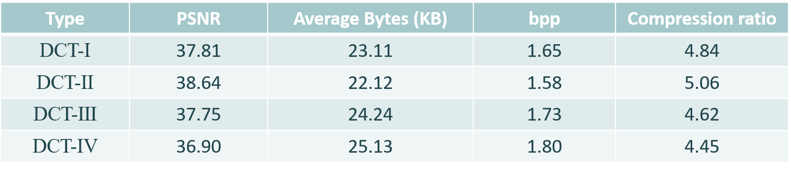
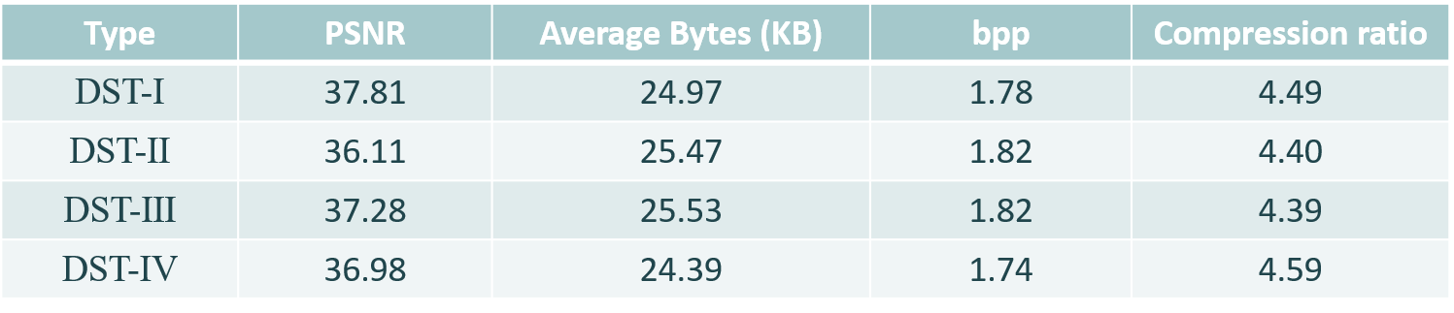
Motion Estimation & Compensation – residual result
DCT
DST
Notes:
上表格是我們的結果，因為用了Motion Estimation 跟 Compensation ，預測current frame與之前frame之間的運動變化，可以只存儲這些變化（即residual），而不是完整的frame，因為residual通常比完整frame包含的數據要少很多，因此可以實現更高的壓縮率。從上表格可以看出DCT跟DST的結果是差不多的，但是之前演講的時候演講者好像有說，DST比DCT好，但效果不顯著，所以H.265會同時考慮DCT跟DST這兩個，選比較好的去encode，我們覺得可能跟每個資料集的偏差也有關係。

Slide 10
Scanning strategy for run-length encoding
RGB to grayscale
Discrete Cosin Transform (DCT)
Run-Length Encoding
Quantization
ZigZag Scaning
Notes:
接下來講到Scanning strategy 的部分

Slide 11
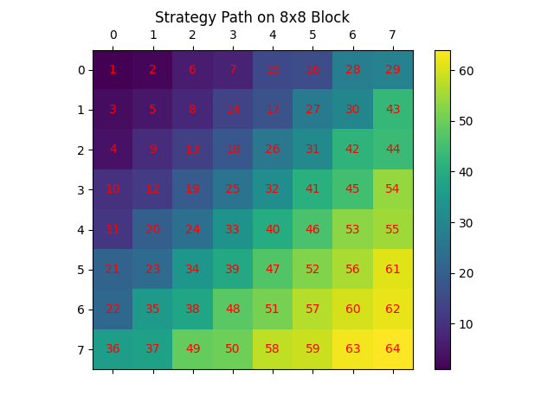
Scanning strategy for run-length encoding
‘AABABBA’ -> [(2, ‘A’), (1, ‘B’),(1, ‘A’), (2, ‘B’),(1, ‘A’)]
‘AAAABBB’ -> [(4, ‘A’), (3, ‘B’)]
Notes:
在標準 JPEG compression中，會使用 zigzag scan進行run-length encoding，就像左圖是zigzag scanning 的路徑。這種路徑目的在找到DCT中連續的 0。通過這種方式，我們可以使用更少的符號來encode DCT塊。例如如果我想要encode AABABBA跟AAAABBB，他們都有4個A和3個B，再run-length encoding後，結果就是右邊這樣，我們需要5個symbol去encode AABABBA，但是對於AAAABBB，只需要兩個symbol去encode，所以我們想嘗試不同的scanning strategy，看看會對encode出來的data大小有什麼影響。

Slide 12
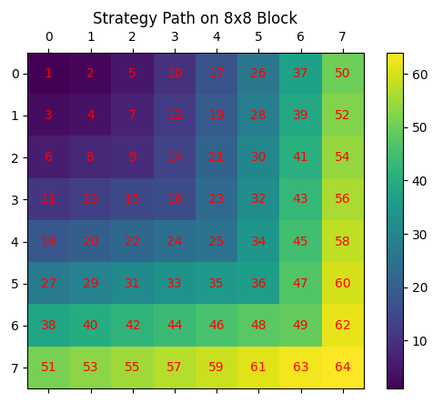
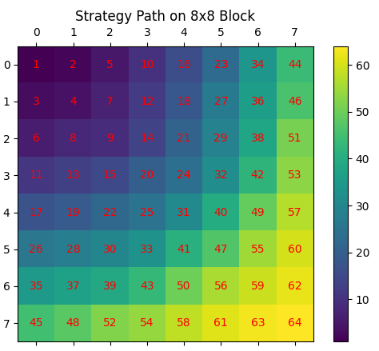
Scanning strategy for run-length encoding
strategy 1
strategy 2
Notes:
我們總共實驗了四種strategy，第一種是strategy基於選擇較高頻率的元素，但它更傾向於選擇非對角線元素，第2種strategy一樣是基於選擇較高頻率的元素，但它更傾向於選擇對角線元素。

Slide 13
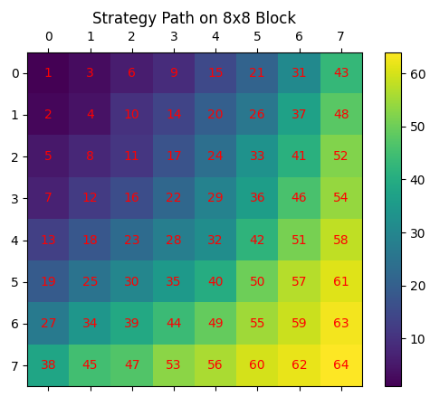
Scanning strategy for run-length encoding
Zero count strategy
Neural network strategy
for iteration in range(training_iteration):
current_step = array((8,8))
strategy = []
for i in range(64): #64 is the number of block element
strategy_prob = model(quantized_dct, current_step)
strategy_prob = set_have_chosen_minus_one(mean(strategy_prob))
chosen_step = argmax(strategy_prob)
strategy.append(chosen_step)
current_step[argmax] = -1
rle_data = run_length_encoding(quantized_dct, strategy)
#minimize the number of symbol in rle_data
model_optimize(rle_data)
Notes:
第三種strategy是基於先選擇出現次數最少的零。第四種strategy是我們設計了一種Neural network 去反覆產生strategy，右上方是我們的pseudo code。

Slide 14
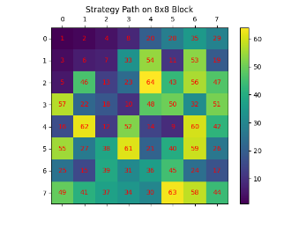
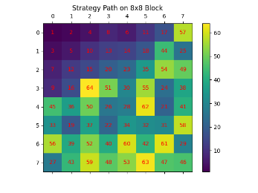
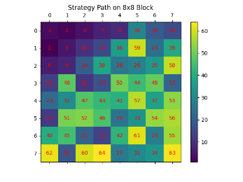
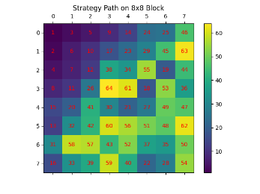
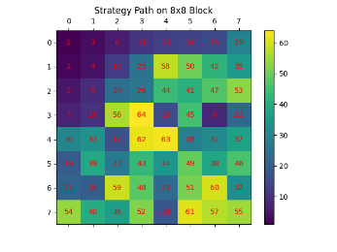
Scanning strategy for run-length encoding
Notes:
Neural network strategy 的方法就是，我們去訓練一個模型，讓他輸出strategy。我首先將模型訓練到收斂，再將最終輸出的strategy應用在我們實驗，因為我們訓練過模型很多次，所以有很多的strategy，上面是一些我們的strategy的example.

Slide 15
Scanning strategy for run-length encoding-result
 | Zigzag | Zero count | strategy 1 | strategy 2 | Neural network (Best)
Mean of the number of symbols | 35.17 | 35.72 | 36.02 | 35.96 | 37.35
Median of the number of symbols | 36 | 37 | 37 | 37 | 39
Notes:
這是我們的結果，上表格顯示了我們使用不同的策略對每個 DCT 區塊進行編碼需要多少個symbol。我們可以看到，zigzag strategy對 DCT 區塊encode的符號數量最少，所以 對於傳統的 DCT，使用 zigzag 策略似乎是最好的選擇。儘管Neural network strategy表現不佳，但是我們仍然可以觀察到，Neural network strategy傾向於首先選擇低頻，就像 zigzag strategy一樣。

